Slide 1
IoT 프로그래밍
최종 발표 및 시연
4조 : 김태민, 김수영, 김주원, 박건희

Slide 2
목차
1
게임 룰과 기능
2
시연 영상
3
협업
4
참조

Slide 3
1. 게임 룰과 기능
비밀번호 설정
숫자 추측
게임 진행
점수 계산
플레이어
두 명이 게임 진행
첫 번째 라운드
3자리 숫자 설정
두 번째 라운드
4자리 숫자 설정
중복 방지
각 자리 중복 불가
스트라이크
자리와 숫자 모두 일치
볼
숫자 일치, 자리 불일치
아웃:
숫자 모두 불일치
홈런:
숫자 모두 일치
라운드
두 명이 교차로 숫자 입력
승리 조건
스트라이크 수가 비밀번호 길이와 같으면 승리
최종 승리
점수가 더 높은 플레이어가 승리
시작 점수
각 플레이어 1000점 시작
점수 차감
추측 실패시 10점 차감, 추측 시간 초당 1점 차감
라운드 결산
두 라운드 동안 점수 합산, 승자 결정

Slide 4
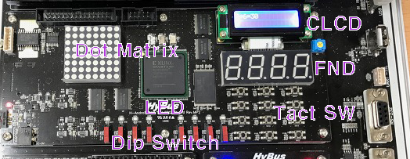
1. 게임 룰과 기능
Dip Switch : 게임 시작
CLCD : 게임 상황 표시
Tact Switch : 1~9 입력
FND : 숫자 및 점수 표시
Dot Matrix : 아이콘 및 게임 상태 표시
LED : 게임 상태 표시

Slide 5
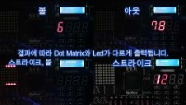
2. 시연 영상

Slide 6
2. 시연 영상
편집 영상 주소
https://youtu.be/2-bPniCmVw4
무편집 영상 주소
https://youtu.be/fU27BnqnGxc

Slide 7
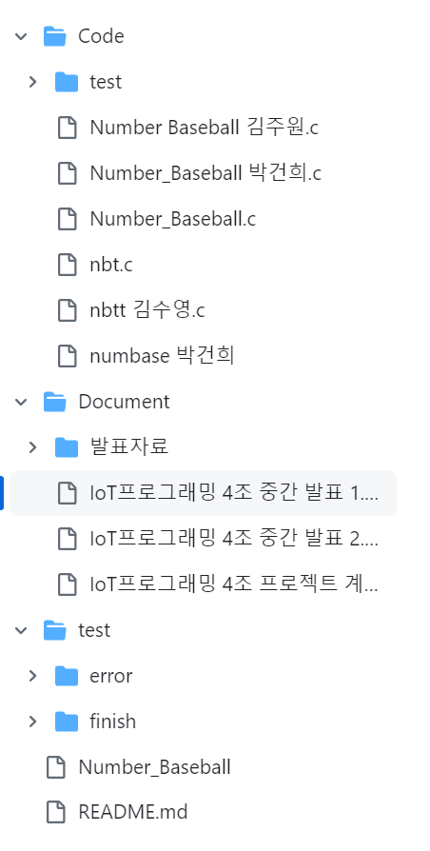
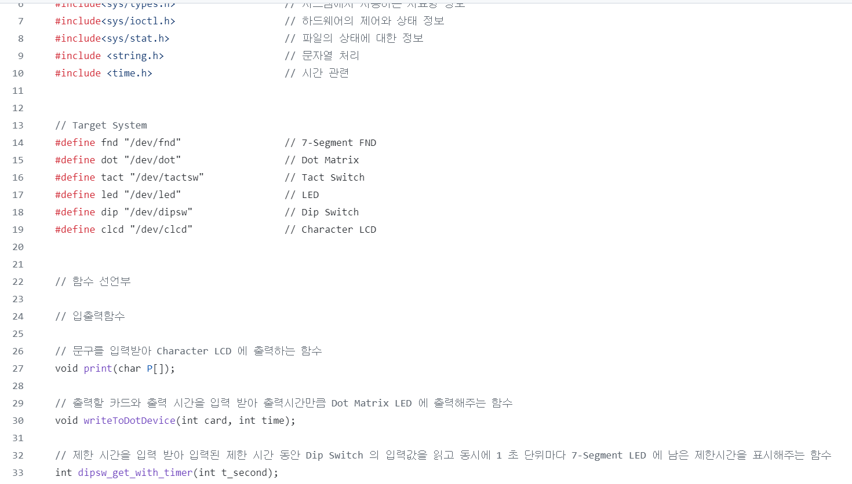
3. 협업 및 역할
Github를 이용한 발표 자료 및 코드, 실행파일 관리
https://github.com/teitow/IoT_programming

Slide 8
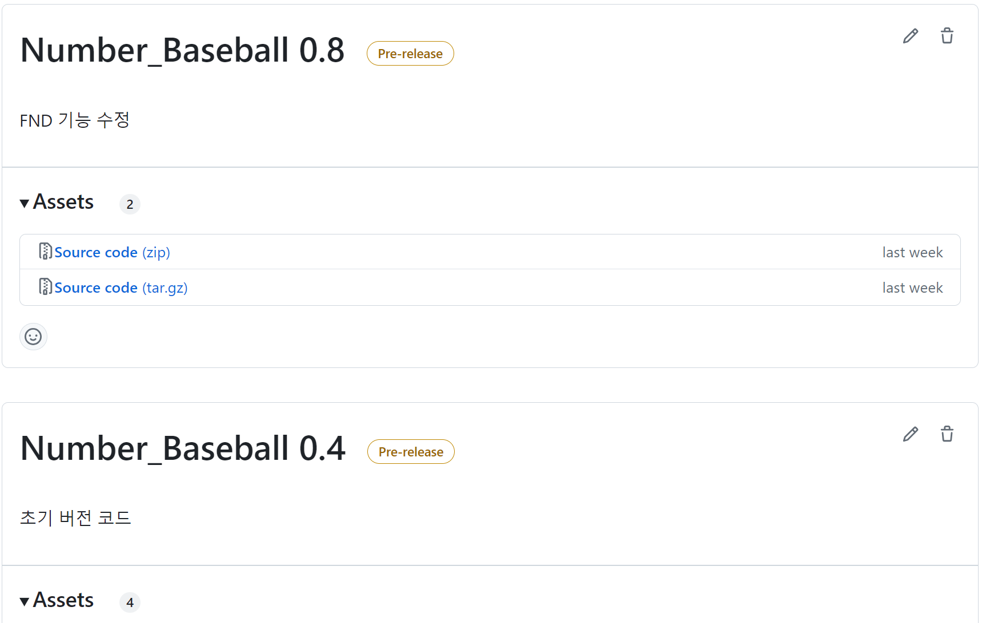
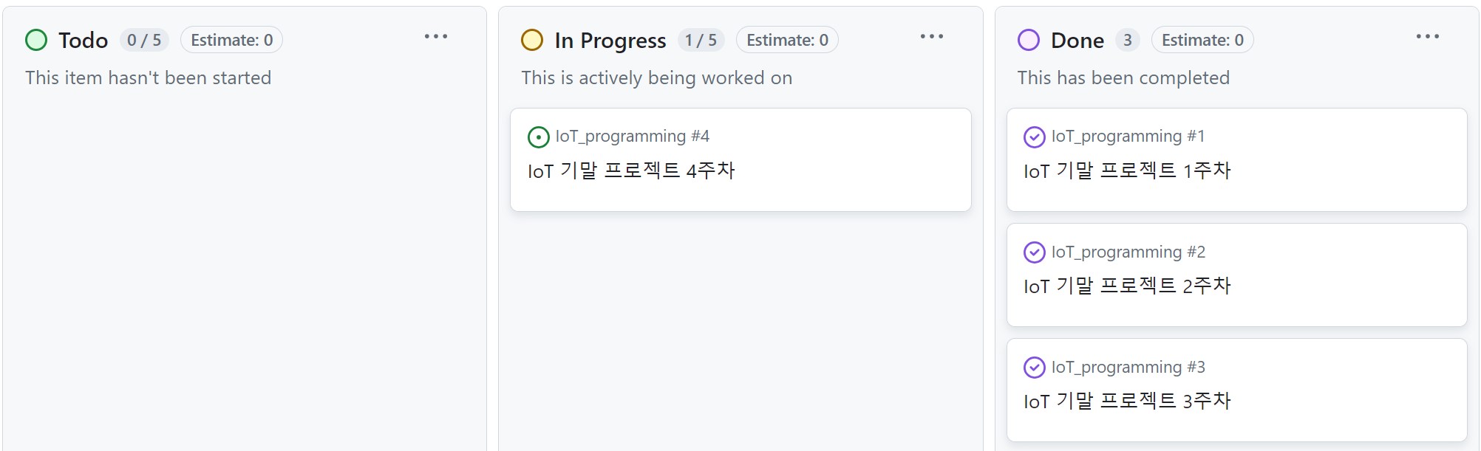
3. 협업 및 역할
Github를 이용한 Release 버전 관리 및 project 논의
https://github.com/teitow/IoT_programming

Slide 9
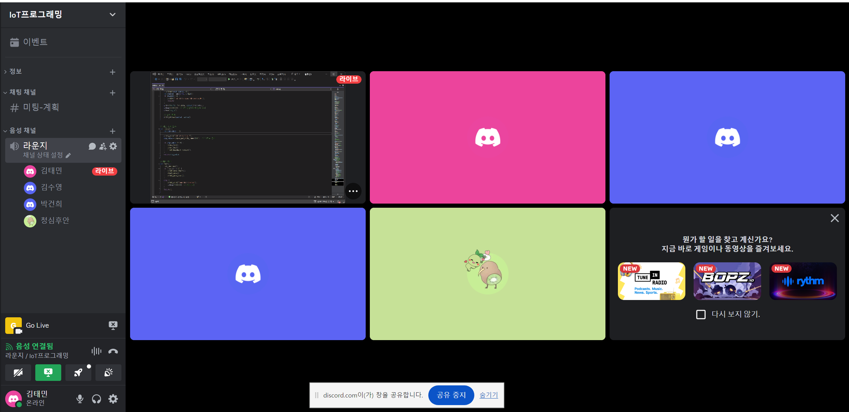
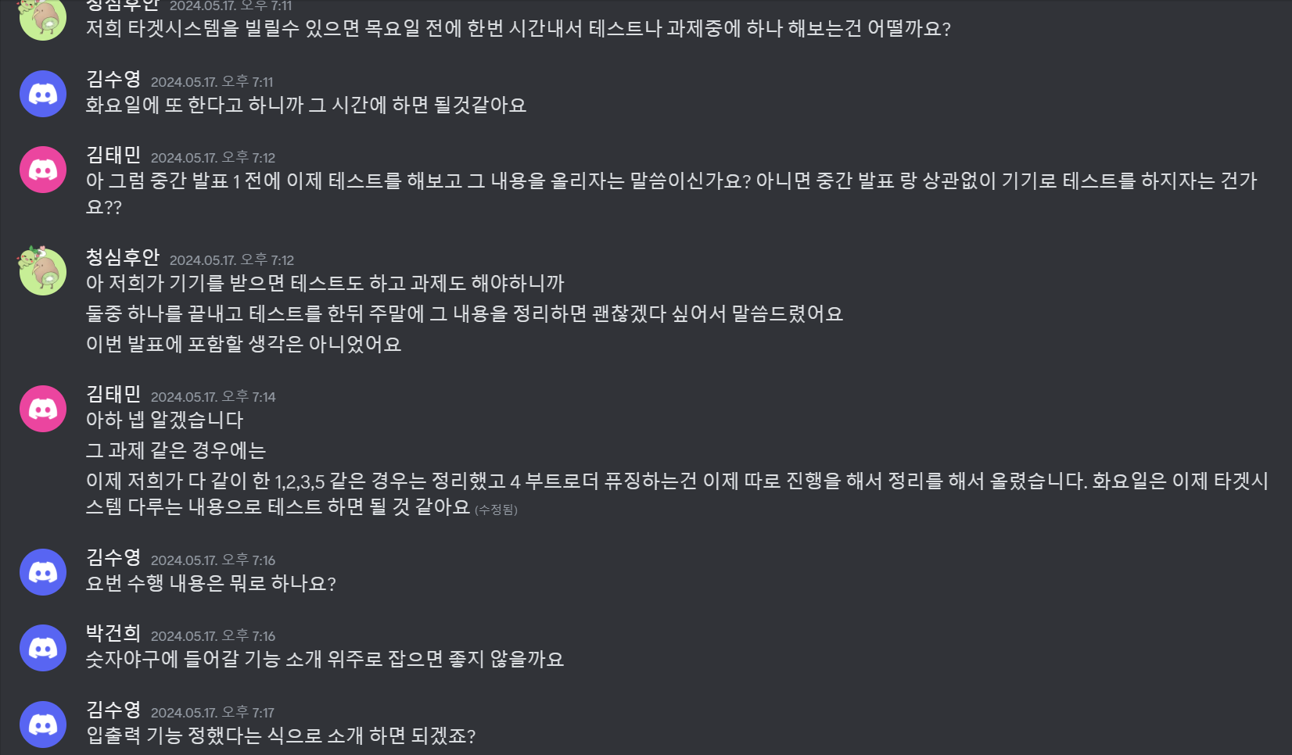
3. 협업 및 역할
Discord를 이용한 회의

Slide 10
3. 협업 및 역할
김주원 : LED 제어와 상태 표시, 공통 함수, 3차 중간 발표 ppt 작성과 발표, 최종 발표 및 시연 ppt 발표
김수영 : Dot Matrix 관련 함수와 게임 로직, 1차 중간 발표 ppt 작성과 발표
박건희 : Character LCD 관련 함수와 출력 메시지 제어, 게임 로직, 2차 중간 발표 ppt 작성과 발표
김태민 : FND 제어와 숫자 표시, 공통 함수 및 게임 로직, 프로젝트 계획 ppt 작성과 발표, 최종 발표 및 시연 ppt 제작
더 꾸며야할듯. 깔끔해보이게., 연한색으로, 문장도 심플하게.
내용을 입력하세요
내용을 입력하세요
내용을 입력하세요
내용을 입력하세요
내용을 입력하세요
내용을 입력하세요
내용을 입력하세요
내용을 입력하세요
S
W
O
T
내용을 입력하세요
내용을 입력하세요
내용을 입력하세요
내용을 입력하세요
내용을 입력하세요
내용을 입력하세요
내용을 입력하세요
내용을 입력하세요

Slide 11
4. 참조
H-SMART4412TKU 를 이용한 인디언포커 제작
https://github.com/hamsangjin/H-Smart4412_IoTProgramming
코카 코딩
https://cccding.tistory.com/category/Embedded/Kernel%20Porting
Chat GPT
https://chatgpt.com/

